Slide 1



Communication
Fakultas Teknologi Informasi
Prodi Ilmu Komputer
Dosen Pengampu
MARDIANTO,S.Kom.,M.Cs

Slide 2
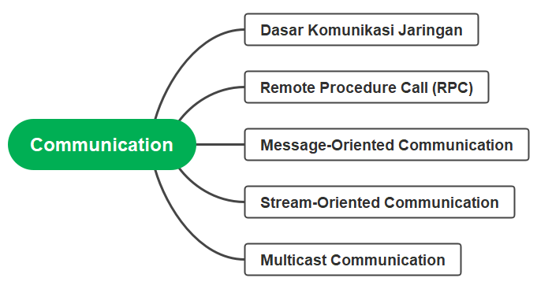
Pembahasan
Fakultas Teknologi Informasi
Prodi Ilmu Komputer

Slide 3
Communication
Fakultas Teknologi Informasi
Prodi Ilmu Komputer
komunikasi antar proses adalah inti dari sistem terdistribusi dan komunikasi antar proses-proses pada sistem-sistem komputer yang berbeda dapat terjadi jika sistem-sistem tersebut terhubung dalam suatu jaringan.
Komunikasi antar komputer diatur oleh aturan yang disebut protokol komunikasi.

Slide 4
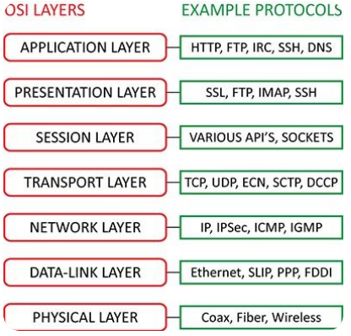
Dasar Komunikasi Jaringan
Fakultas Teknologi Informasi
Prodi Ilmu Komputer
Layered Protocols
standar protokol dibuat oleh ISO (International Standard Organization) untuk mengatasi Beragamnya pembuat Hardware dan Software menghasilkan produk-produk yang tidak saling kompatibel sehingga mempersulit upaya komunikasi.

Slide 5
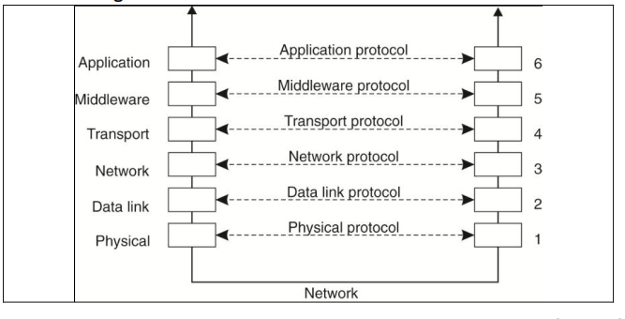
Fakultas Teknologi Informasi
Prodi Ilmu Komputer
Dasar Komunikasi Jaringan
Middleware Layer
Protokol naming yang menangani masalah pemberian nama dan pencarian lokasi nama.
Protokol keamanan yang berfungsi mengamankan komunikasi yang bersifat penting dan rahasia.
Fungsi utama dari Middleware Layer : membuat kerumitan komunikasi antar proses di sistem yang berbeda menjadi transparan seolah-olah komunikasi hanya terjadi secara lokal

Slide 6
Fakultas Teknologi Informasi
Prodi Ilmu Komputer
Dasar Komunikasi Jaringan
Komunikasi dalam Middleware
persistent communication sebuah pesan yang dikirim akan disimpan dalam tempat penyimpanan sementara selama pesan tersebut belum diterima oleh sistem tujuan sedangkan pada transient communication pesan segera dibuang oleh sistem komunikasi perantara ketika tidak dapat dikirimkan ketujuan berikutnya.
aSynchronous communication pengirim dapat langsung mengirimkan pesan berikutnya ketika pesan terdahulu belum sampai di sisi penerima sedangkan Synchronous communication mensyaratkan pesan terdahulu diterima sebelum pesan berikutnya dapat dikirimkan

Slide 7
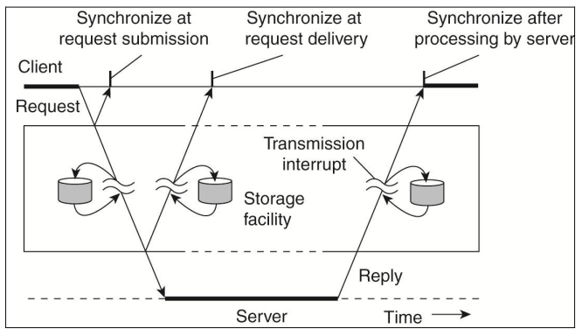
layanan pada application-level communication
Fakultas Teknologi Informasi
Prodi Ilmu Komputer

Slide 8
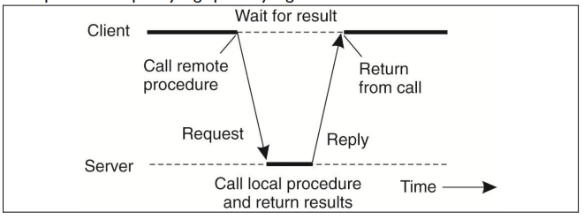
Remote Procedure Call (RPC)
Fakultas Teknologi Informasi
Prodi Ilmu Komputer
Pada RPC komputer yang memanggil remote procedure berstatus sebagai client sedangkan yang menyediakan prosedur yang dipanggil berstatus sebagai server. Berikut ini adalah rangkaian kejadian ketika sebuah remote procedure call terjadi:

Slide 9
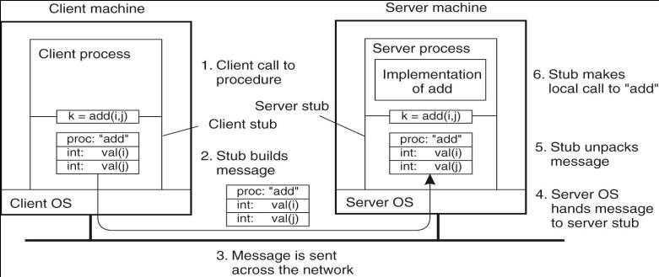
Remote Procedure Call (RPC)
Fakultas Teknologi Informasi
Prodi Ilmu Komputer
RPC: Parameter Passing
Client dan server sangat mungkin memiliki cara pembacaan data dengan urutan yang berbeda
Jika terjadi proses encoding maka client dan server harus sepakat mengenai encoding yang digunakan.
Representasi tipe data dasar seperti integer, float, dan string dalambentuk biner dapat berbeda-beda antar komputer dan bahasa pemrograman.
Representasi tipe data kompleks seperti array, union, objek, dan sebagainya ke dalam bentuk biner juga dapat berbeda-beda.

Slide 10
Remote Procedure Call (RPC)
Fakultas Teknologi Informasi
Prodi Ilmu Komputer
ASynchronous RPC
teknik sedemikian sehingga proses yang memanggil remote procedure tidak menunggu hasil dari sisi server untuk melanjutkan mengeksekusi instruksi berikutnya.
Pada RPC asinkron server langsung memberikan balasan ketika pesan dari client diterima tanpa memproses pesan terlebih dahulu dan begitu balasan dari server diterimclient segera melanjutkan eksekusi instruksi berikutnya.

Slide 11
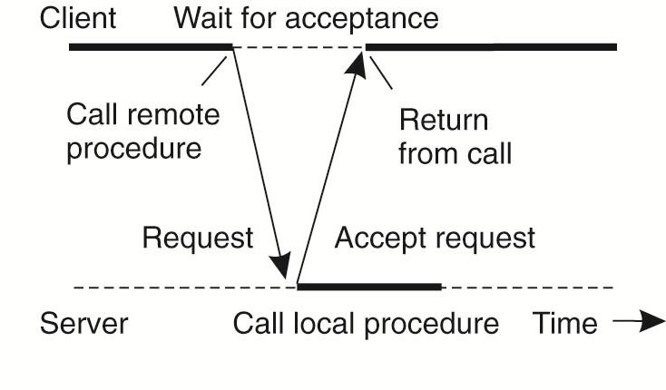
Remote Procedure Call (RPC)
Fakultas Teknologi Informasi
Prodi Ilmu Komputer
Asynchronuos RPC.Bandingkan dengan operasi dasra RPC

Slide 12
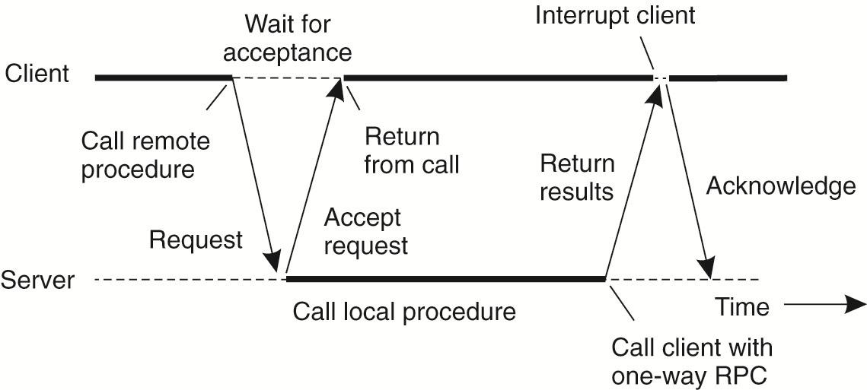
deferred Synchronous RPC
Remote Procedure Call (RPC)
Fakultas Teknologi Informasi
Prodi Ilmu Komputer
Notes:
Halaman 42

Slide 13
Messasge Oriented Communication (lanjutan 4)
System message oriented Middleware. Pada komunikasi jenis ini pesan yang dikirimkan akan dimasukkan dalam antrian (queue) tertentu sebelum mencapai server tujuan.
Pada umumnya pengirim pesan hanya diberikan jaminan pesan yang dikirimkan akan disimpan dalam antiran penerima.
Tidak ada jaminan bahwa pesan akan dibaca.

Slide 14
Sifat prosedur yang disediakan menjadi sederhana meliputi:
Put: untuk memasukkan pesan ke antrian tertentu,
Get: untuk mengambil pesan dari antrian tertentu dengan memblok proses hingga antrian tidak kosong dan mengambil pesan di awal antrian.
Poll: untuk memeriksa antrian tertentu untuk mendapatkan pesan dengan tidak memblok proses dan mengambil pesan di awal antrian.
Notify: untuk memasang sebuah handler dalam antrian yang akan dieksekusi ketika sebuah pesan dimasukkan ke dalam antrian tersebut.

Slide 15
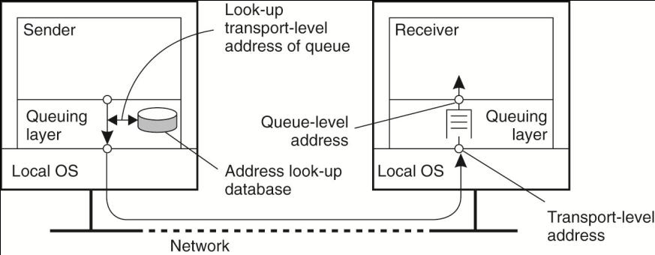
Arsitektur Message Queuing System

Slide 16
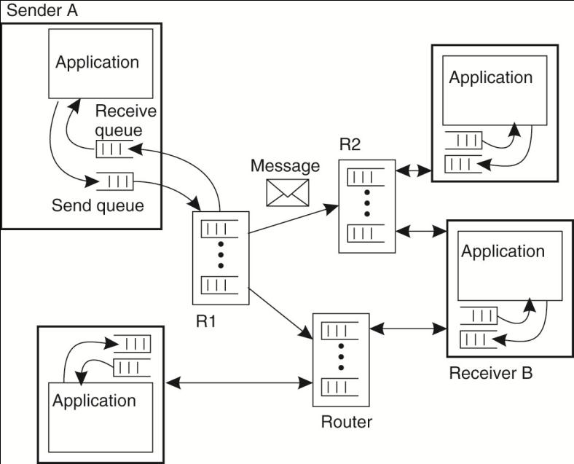
Proses Message Queuing

Slide 17
Message Broker
Salah satu masalah dalam pertukaran pesan adalah perbedaan format pesan yang mungkin di antara aplikasi-aplikasi yang bergabung dalam sebuah message queuing System
Untuk mengatasinya digunakan suatu utilitas tambahan yang dikenal sebagai message broker.
Message broker bertindak sebagai gateway yang bekerja di lapisan aplikasi untuk menangani perbedaan format pesan.
Pada umumnya message broker adalah sebuah aplikasi tambahan yang bersifat opsional sehingga tidak bisa dianggap sebagai bagian integral dari sebuah queuing System.

Slide 18
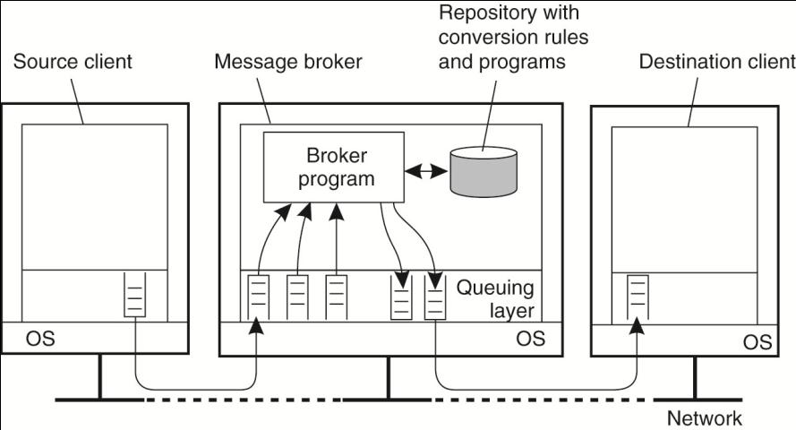
Message broker

Slide 19
Stream-Oriented Communication
Data stream atau aliran data adalah rangkaian unit-unit data yang dapat disampaikan secara diskrit (dalam paket-paket) maupun kontinyu (aliran tidak terputus/terbagi-bagi.
Pengaturan waktu sangat penting ketika aliran data dikirimkan secara kontinyu.
Untuk memberi perlakuan yang sesuai berdasarkan pengaturan waktu transmisi data dapat dibedakan menjadi beberapa jenis :
Transmisi asinkron (aSynchronous transmission)
Transmisi sinkron (Synchronous transmission)
Transmisi isokron (isochronous transmission).

Slide 20
Quality of Service
Laju pengiriman bit (bit rate),
Jeda maksimum hingga sebuah sesi bisa terbentuk (aplikasi siap mengirimkan data),
Jeda maksimum pengiriman dari ujung ke ujung (end-to-end),
Variasi jeda (jitter) maksimum,
Jeda round trip.

Slide 21
Menegakkan QoS
Expedited forwarding yang menandakan data tersebut memiliki prioritas paling tinggi untuk diproses dan dikirimkan oleh router.
Assured forwarding yang lebih rendah dari expedited forwarding namun untuk memberikan keleluasaan lebih dalam menentukan tingkat prioritas data.

Slide 22
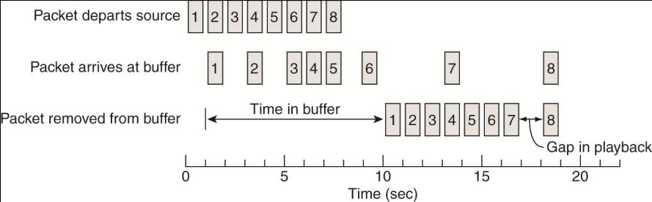
Buffer untuk mengurangi Jitter

Slide 23
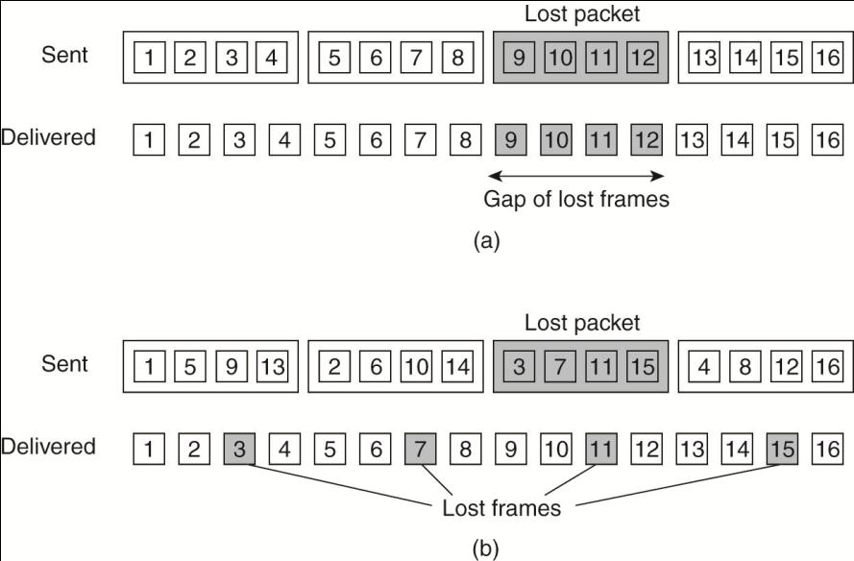
efek kehilangan paket (a) noninterleave transmission (b) interleaved transmission

Slide 24
Multicast Communication
Mutlicasting dapat dilakukan di lapisan network dengan membentuk jalur-jalur khusus tetapi akan membutuhkan sumber daya yang besar dan terkadang membutuhkan penanganan dari manusia.

Slide 25
Application Level Multicasting
aplikasi yang mengorganisasi simpul-simpul penerima informasi menjadi suatu jaringan maya.
dua pendekatan dalam pembentukan struktur jaringan ini, yaitu struktur pohon (tree) dan jaringan mesh.

